Slide 1
EUROPA.-LA VUELTA AL MUNDO EN 885 JARDINES.-JARDINES DE RUMANIA
Selección de textos y fotografías por
JOSE ELIAS BONELLS

Slide 2
Park Maksimir
El parque forestal Maksimir, el primero en el Sudeste de Europa , abrió el 1794o año por iniciativa del obispo Maximiliano Vrhovac .
En 1839 se lo dio a editar el estilo de paisaje Inglés del obispo Juraj Haulik .
Objetos arquitectónicos son en su mayoría obras del arquitecto Francisco Schucht .
En un parque de 316 acres se conserva la flora y la fauna de bosques de tierras bajas, y se encuentran cinco lagos (natural y artificial).
En el extremo sur del Parque Forestal se encuentra en Zagreb Zoo
El nombre del parque es el del distrito y de los asentamientos de los alrededores urbanos, y el estadio del Dinamo.

Slide 3
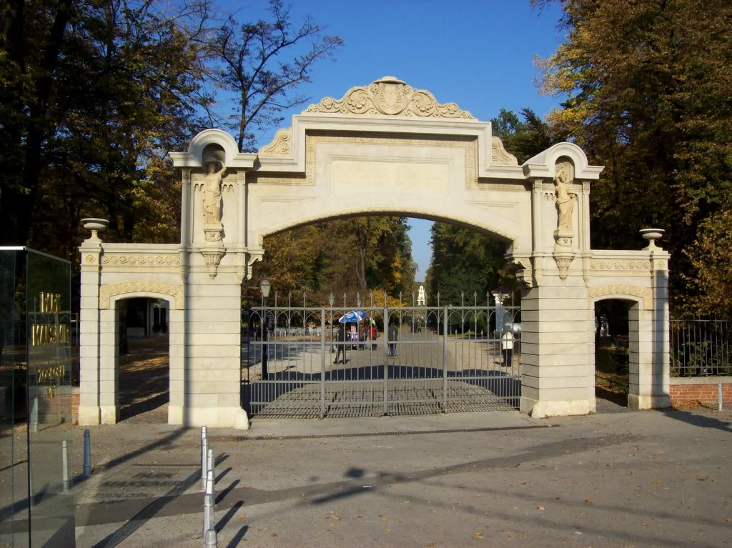

Slide 4
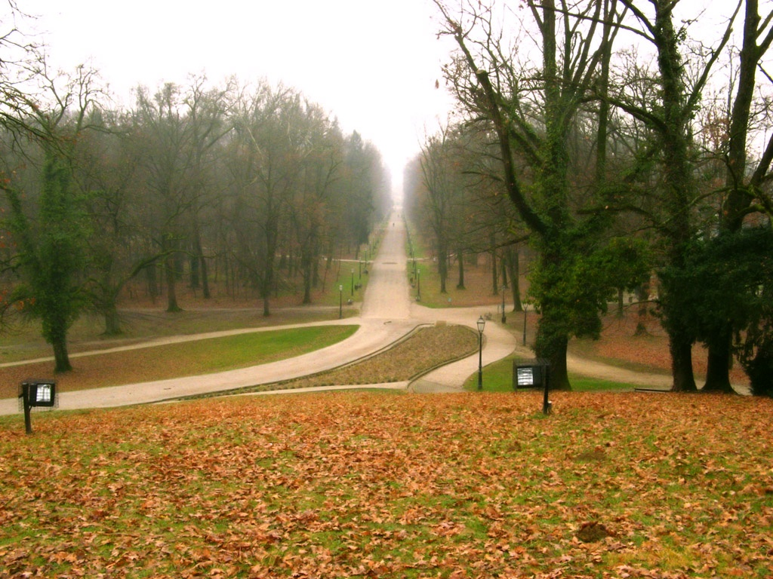

Slide 5
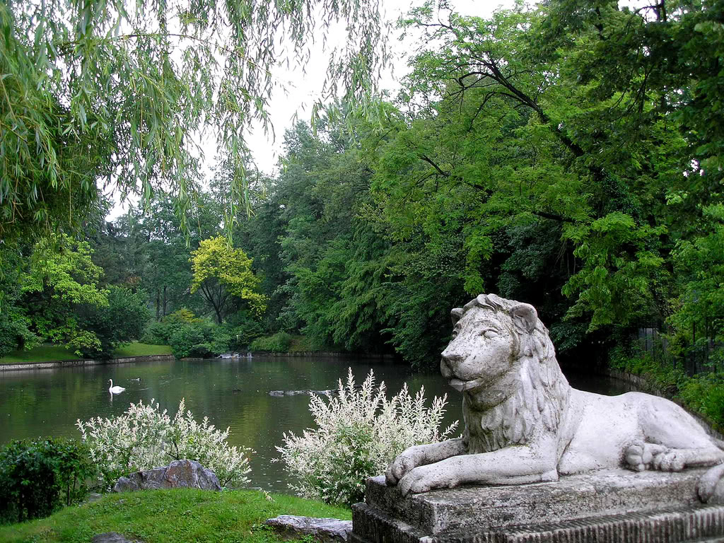

Slide 6
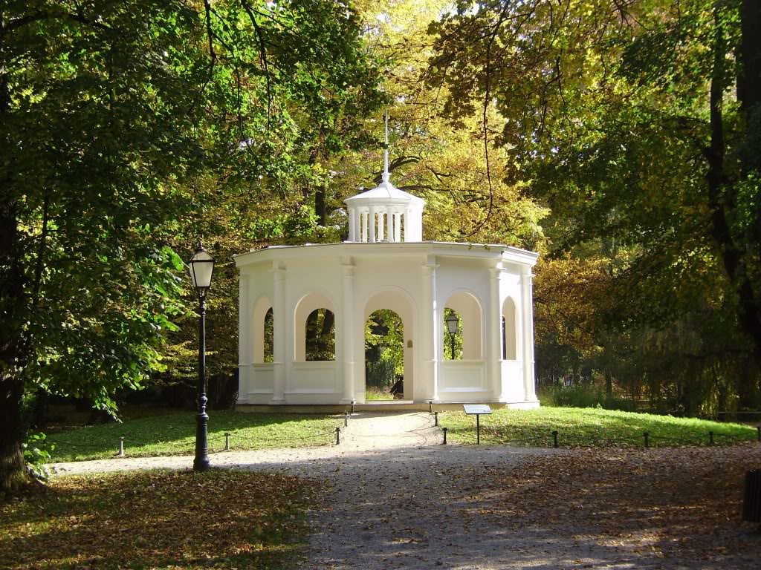

Slide 7
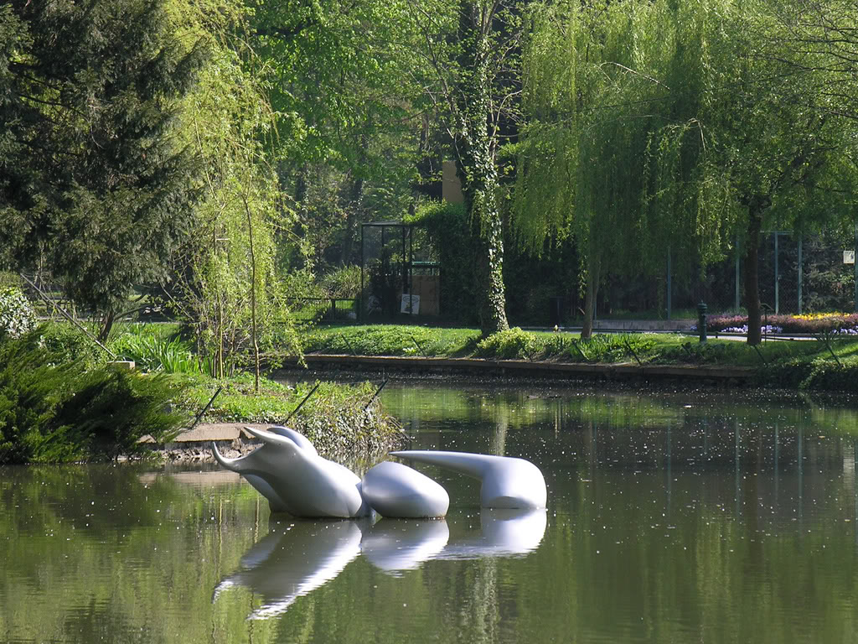

Slide 8
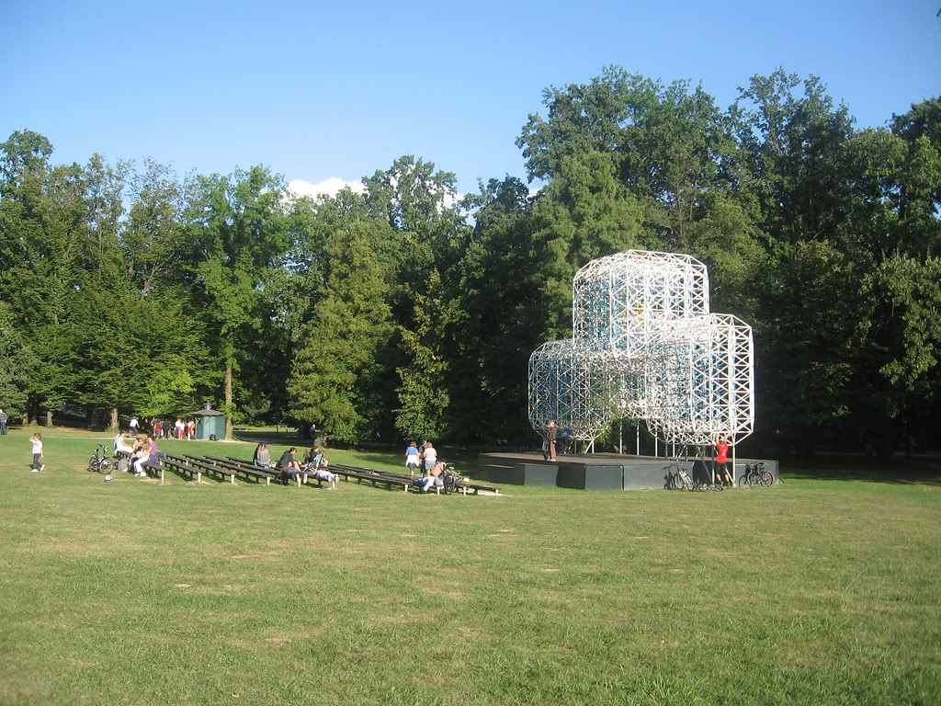

Slide 9
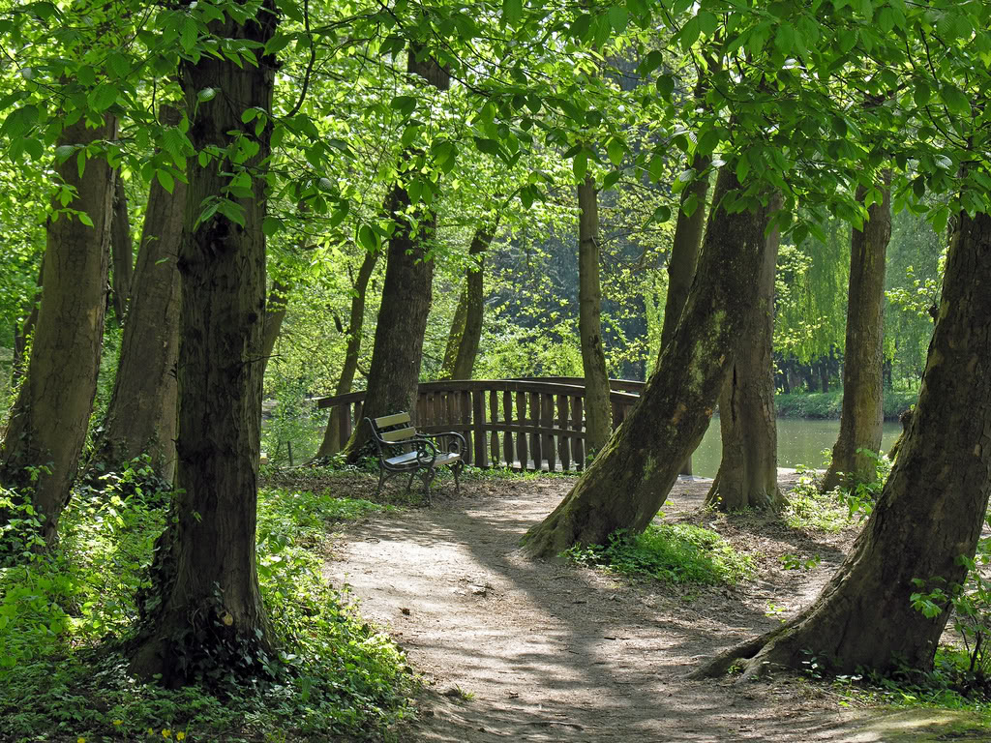

Slide 10
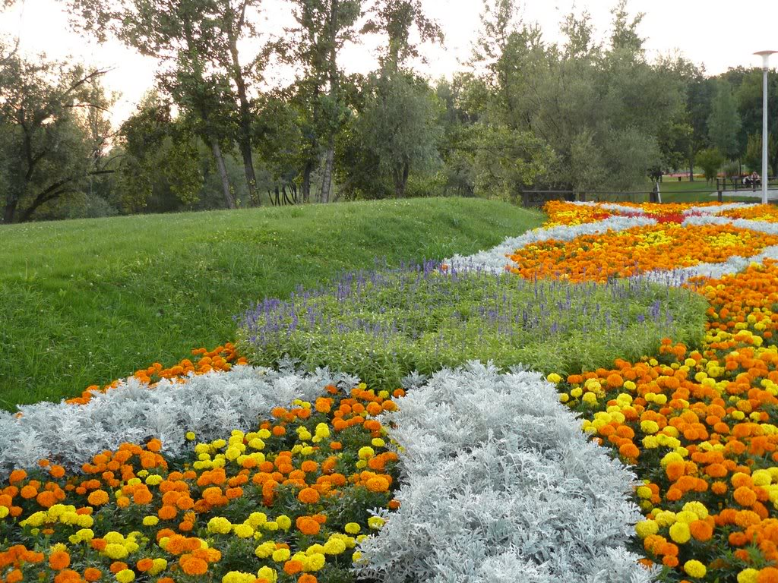

Slide 11
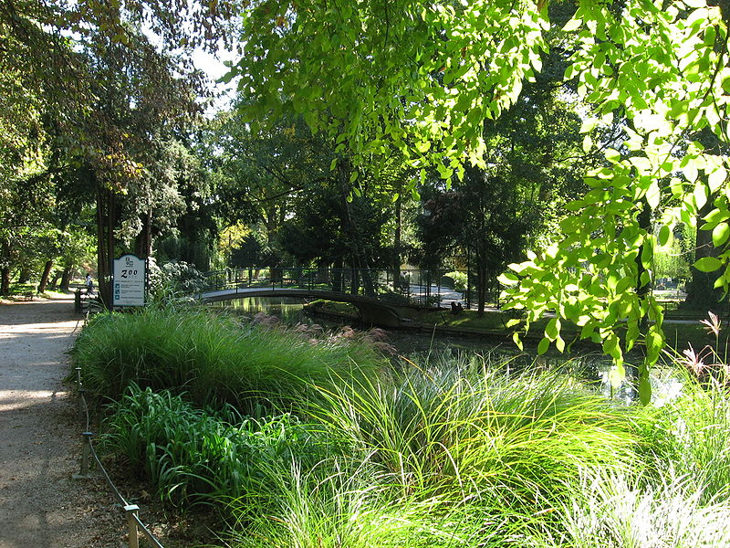

Slide 12
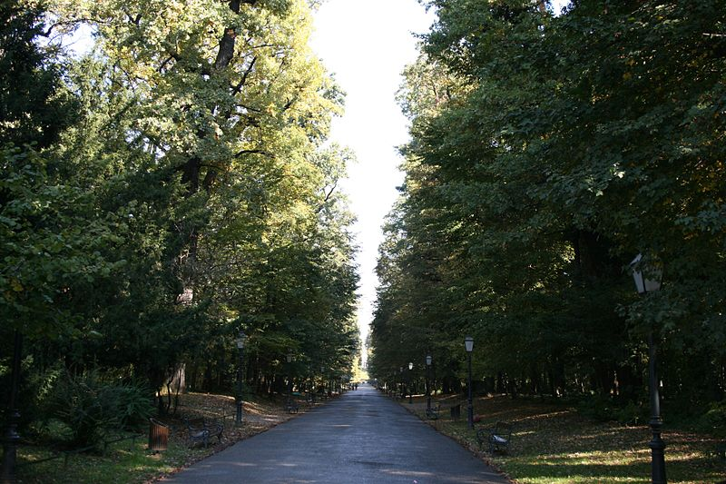

Slide 13
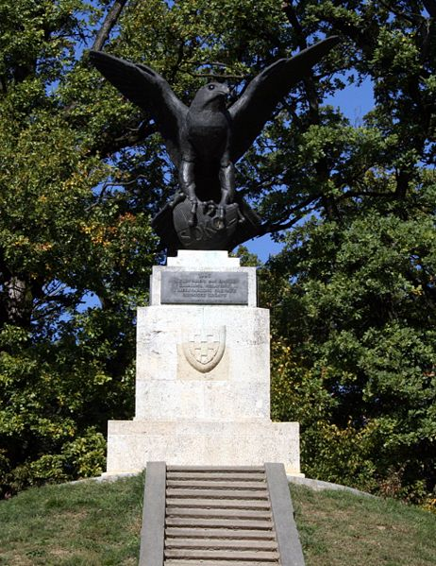
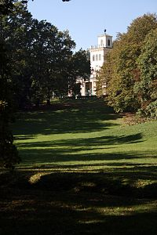

Slide 14
Park Zrinjevac
Plaza Nikola Subic Zrinski( Croacia : Trg Nikole Šubića Zrinskog, conocido popularmente como Zrinjevac) es un parque cuadrado en Donji Grad , la parte central de Zagreb , la capital de Croacia .
Está situado cerca del centro de la plaza Ban Jelacic , a medio camino hacia la Estación Central de Trenes .
Es una parte de la herradura verde llamada o de herradura de Lenuzzi ( Croacia : Zelena potkova o potkova Lenucijeva), que consta de siete plazas en Donji Grad.
Se extiende sobre una superficie de 12.540 metros cuadrados.

Slide 15
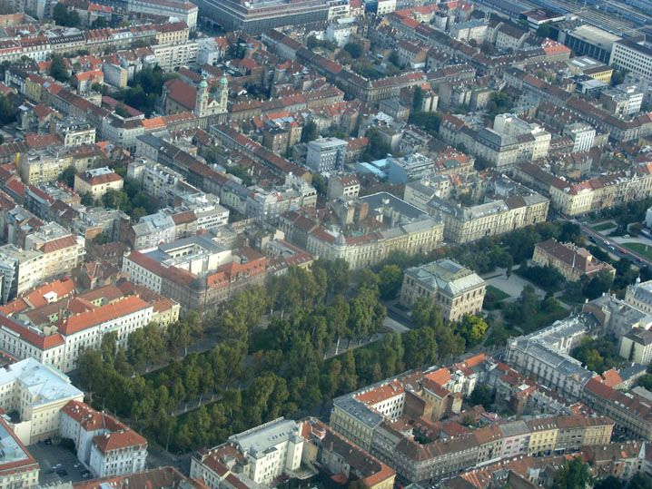

Slide 16
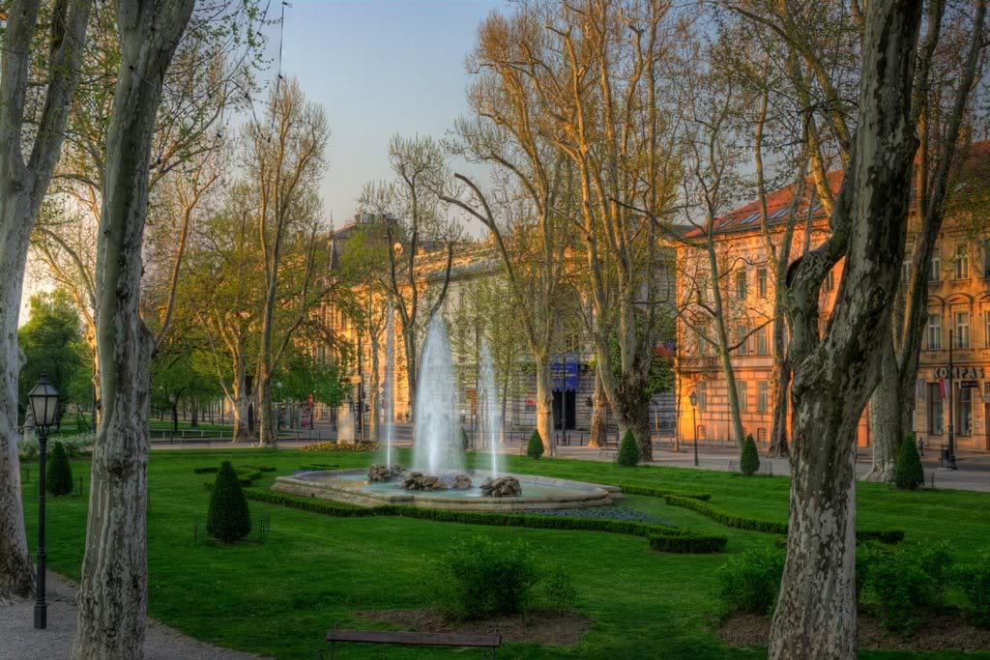

Slide 17
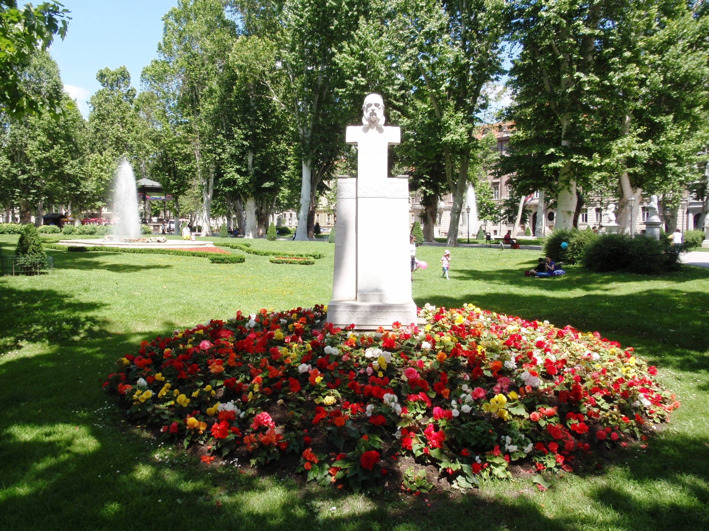

Slide 18
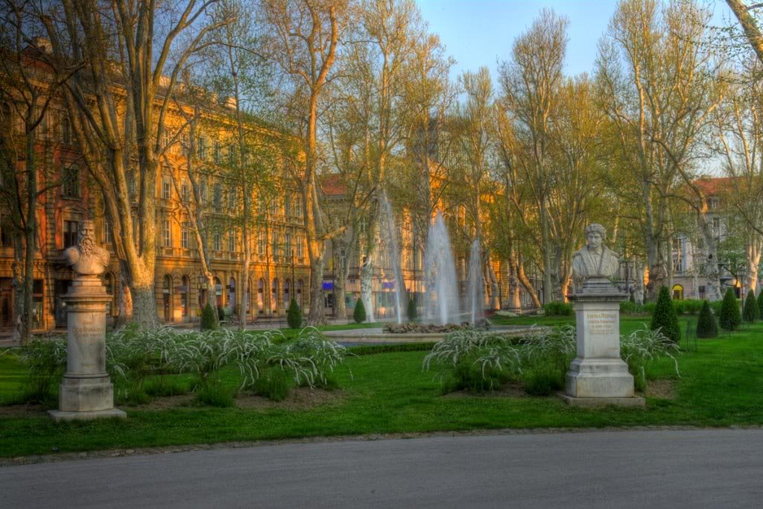

Slide 19
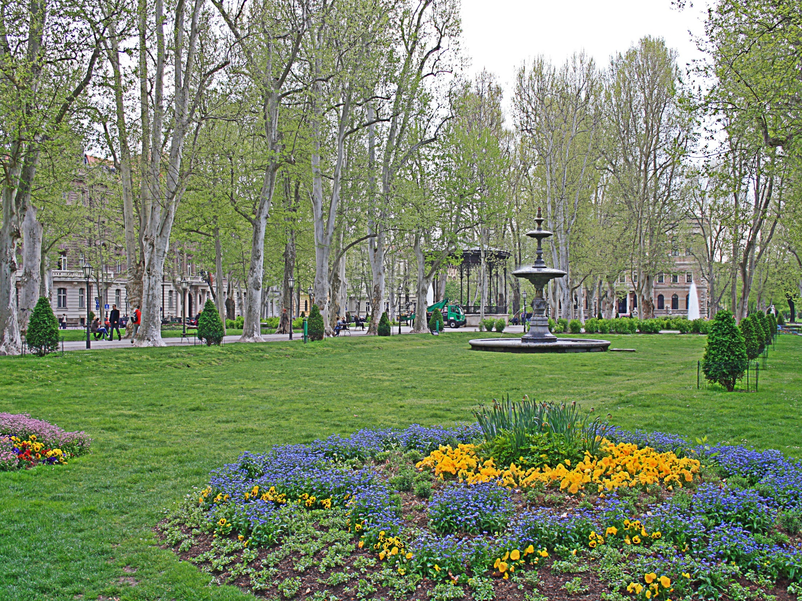

Slide 20
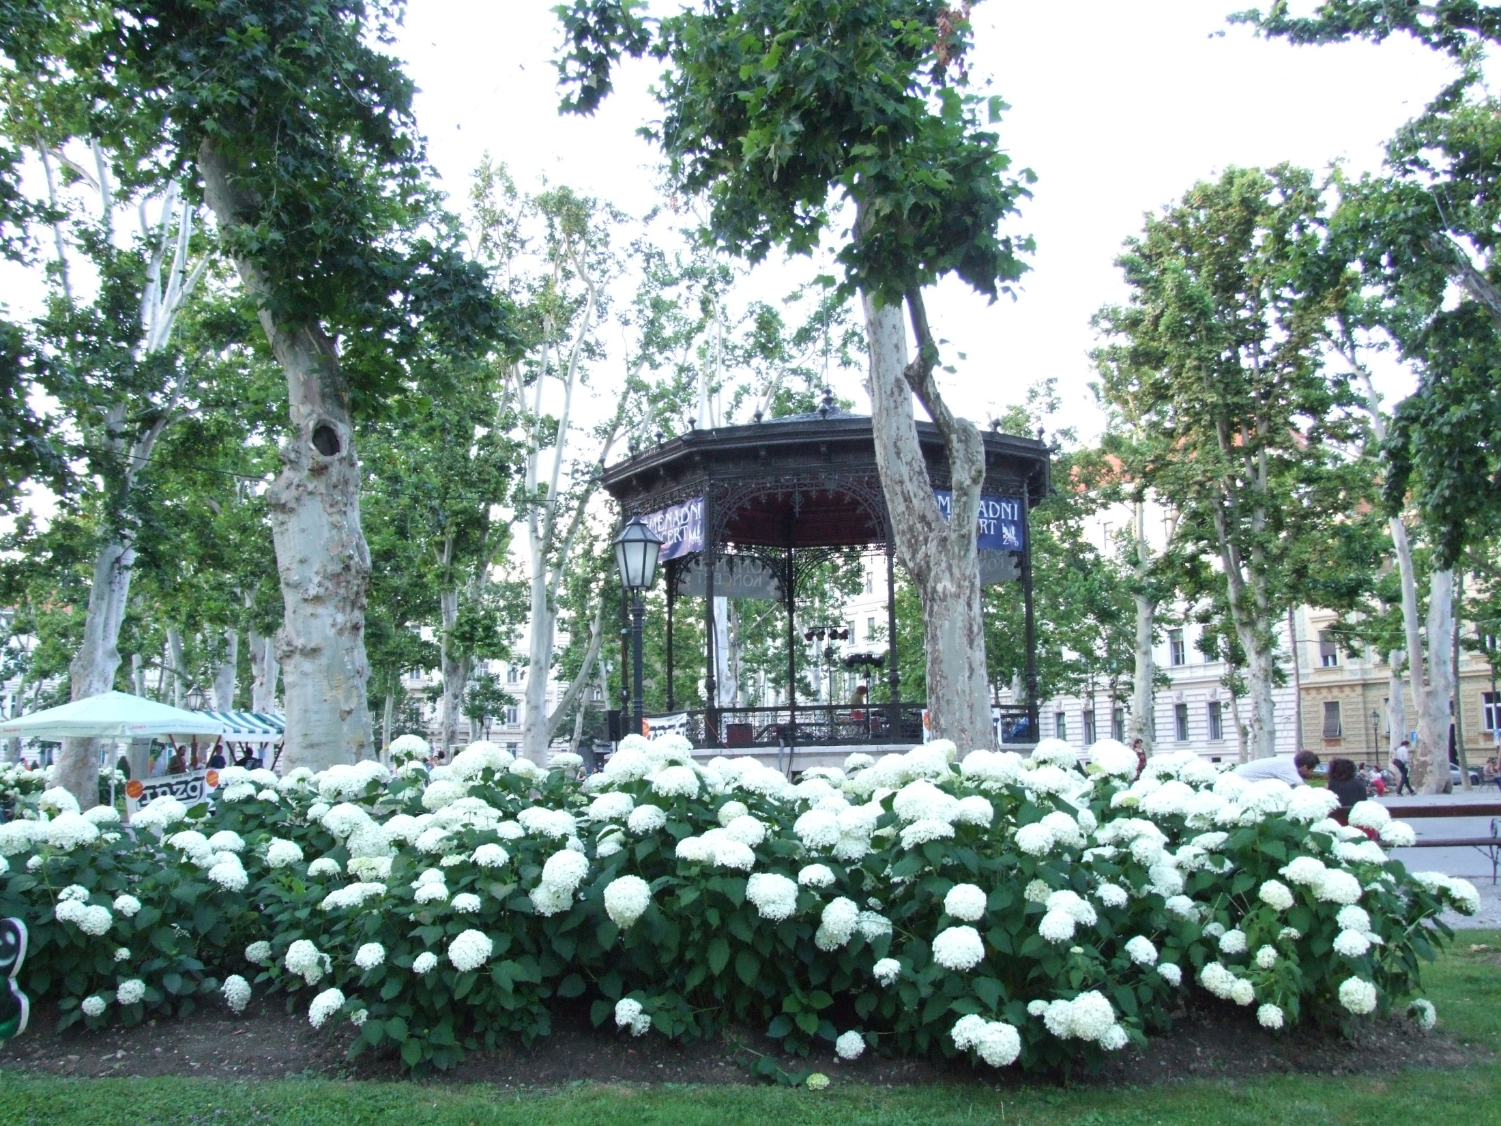

Slide 21
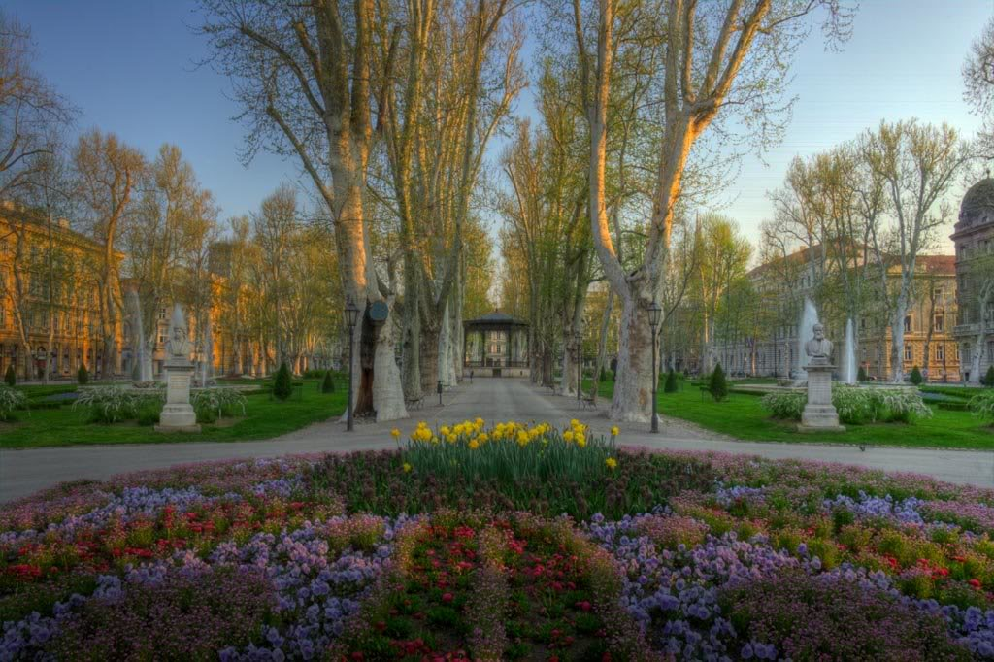

Slide 22
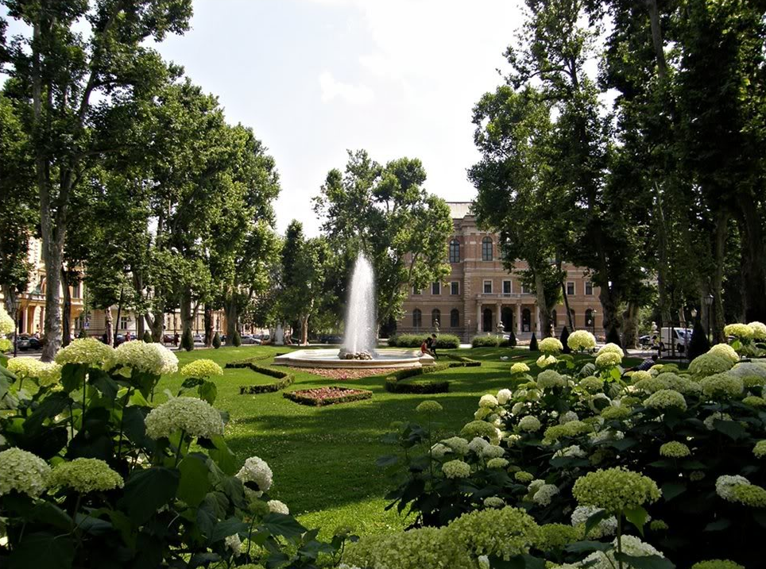

Slide 23
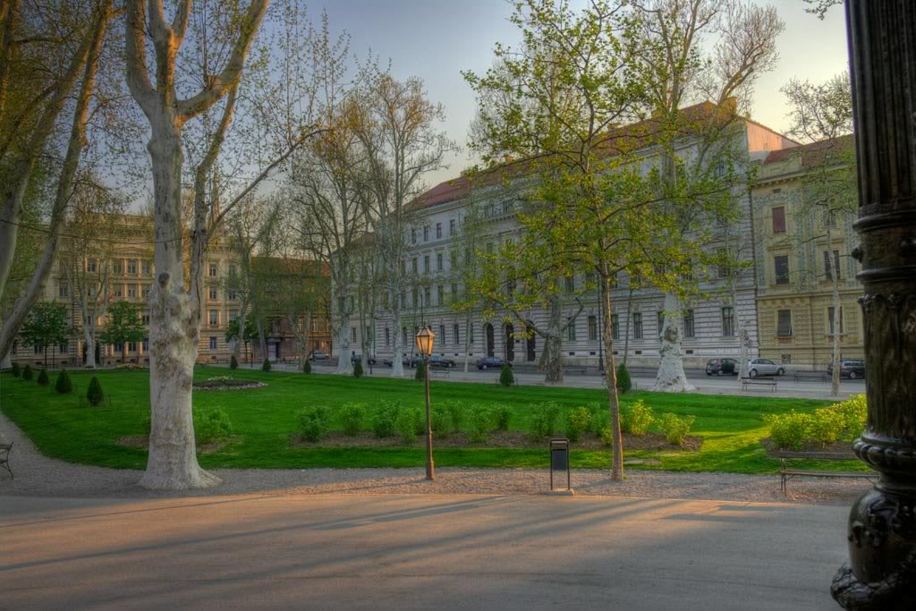

Slide 24
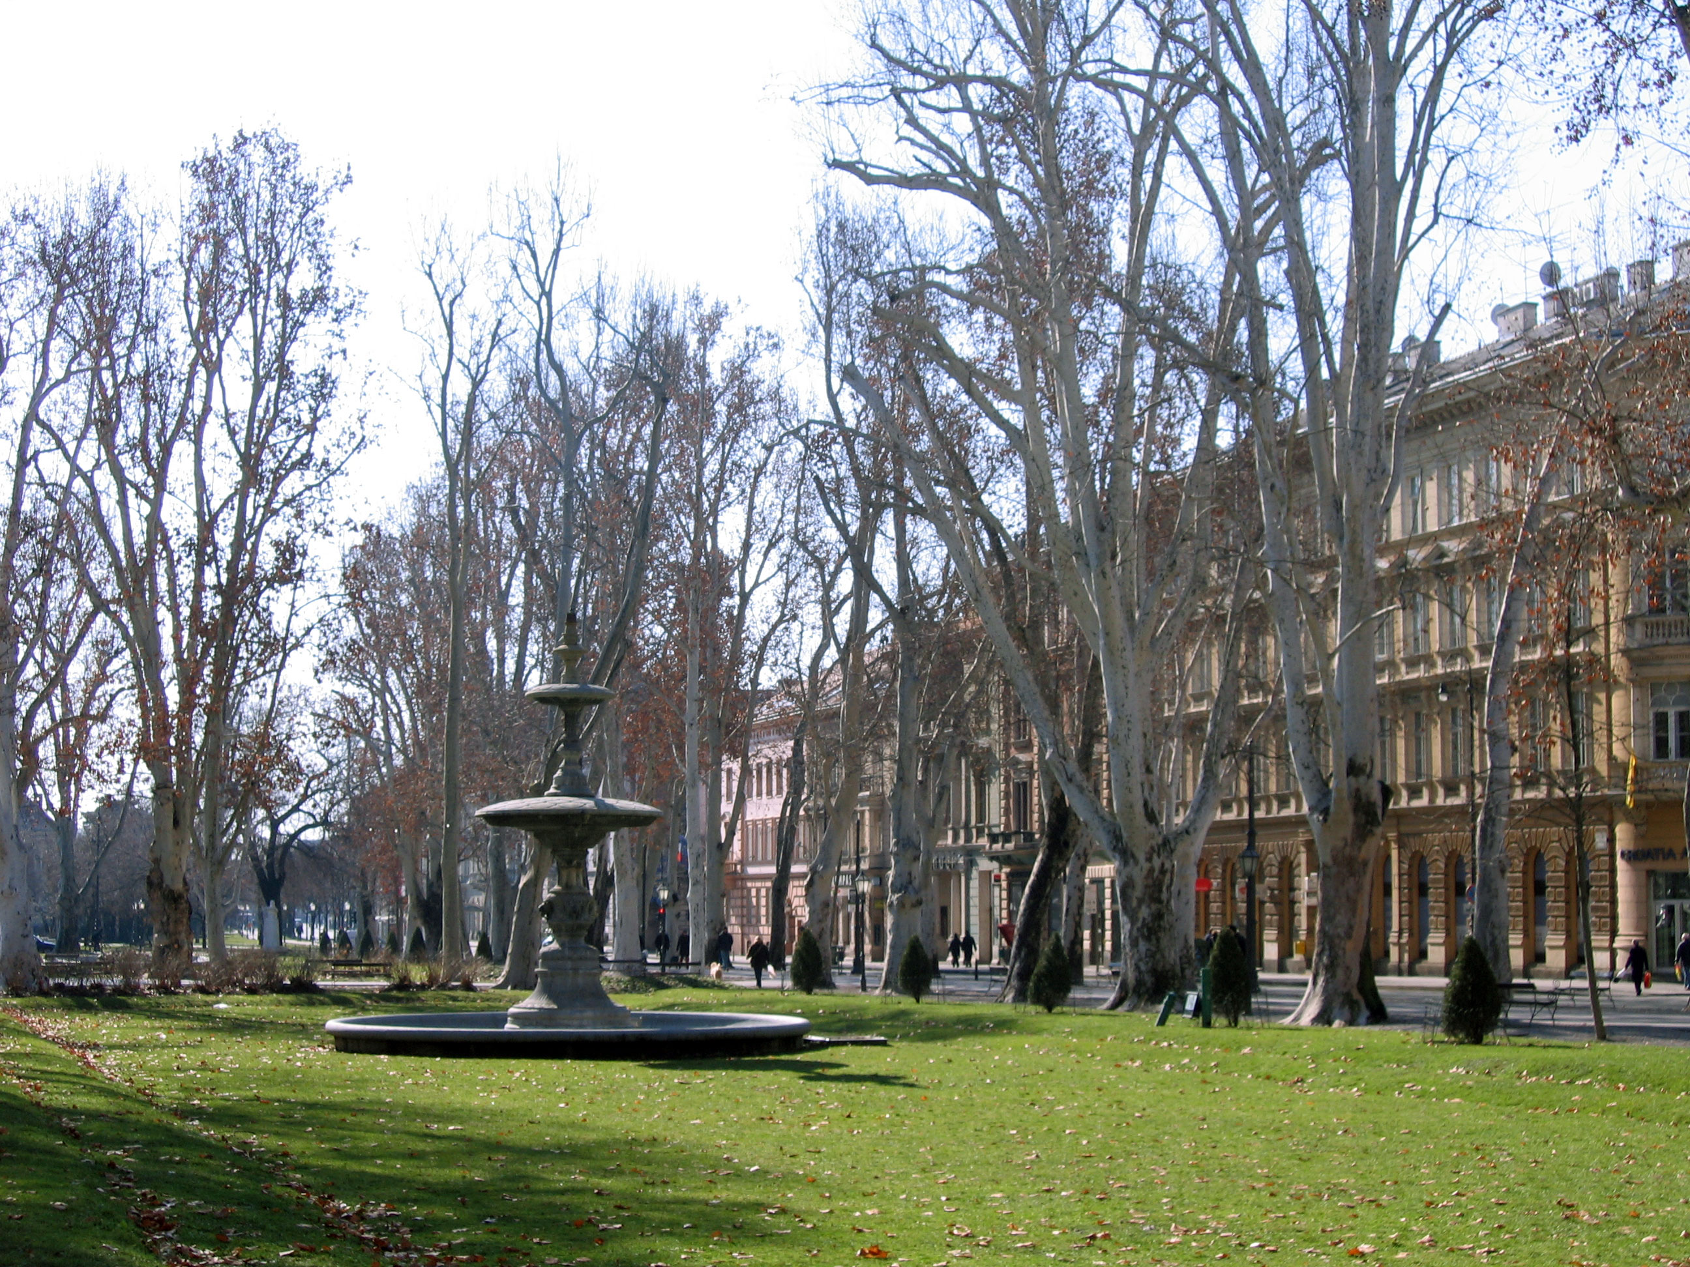

Slide 25
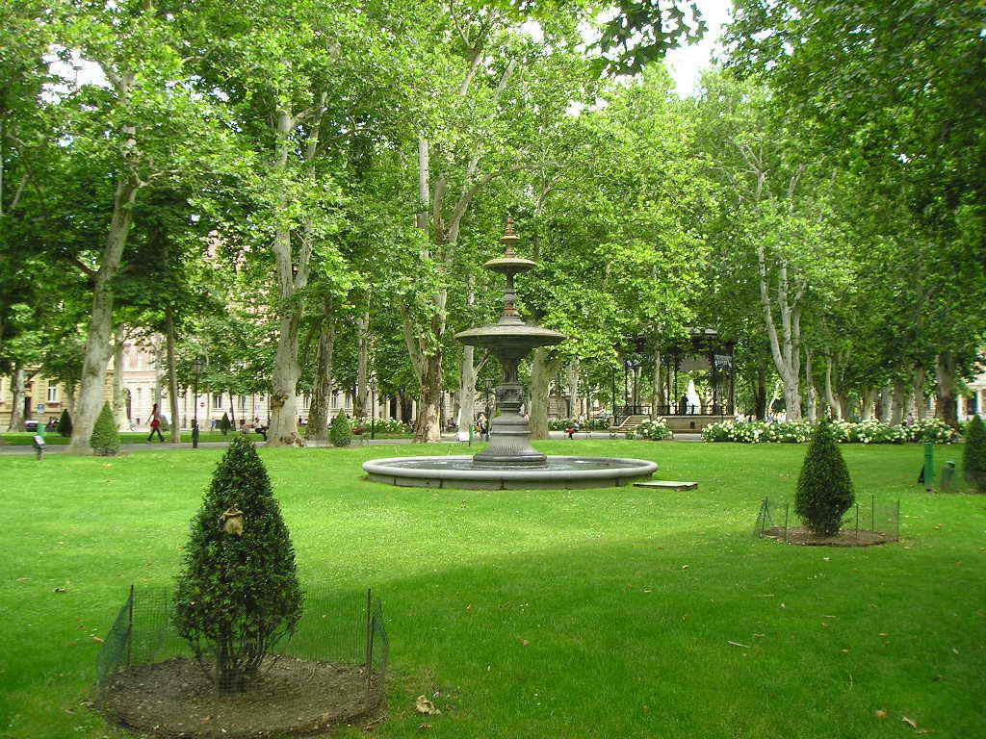

Slide 26
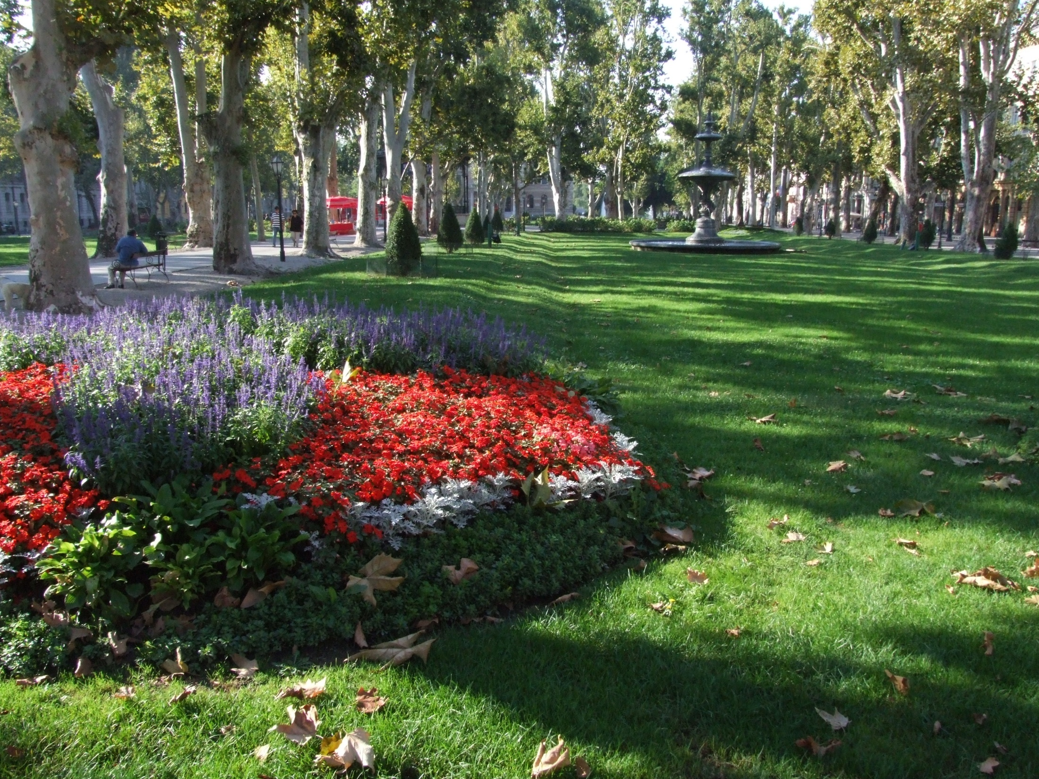

Slide 27
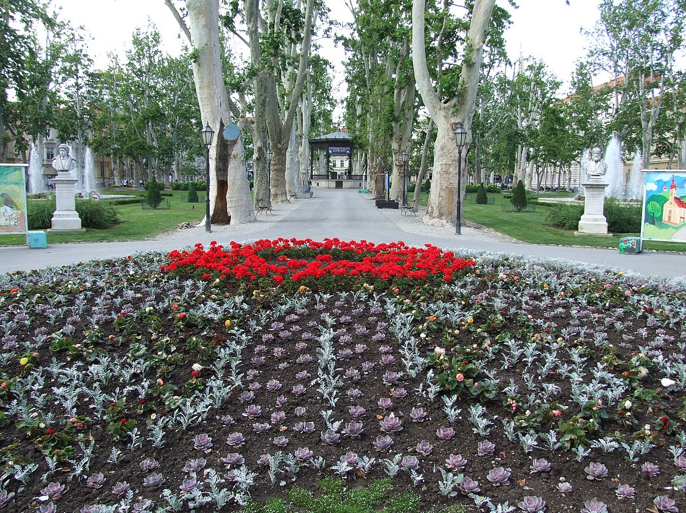

Slide 28
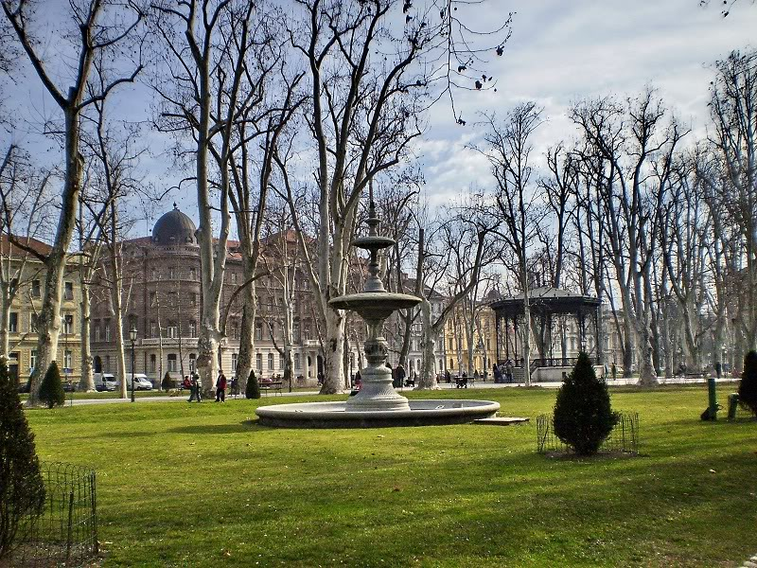

Slide 29
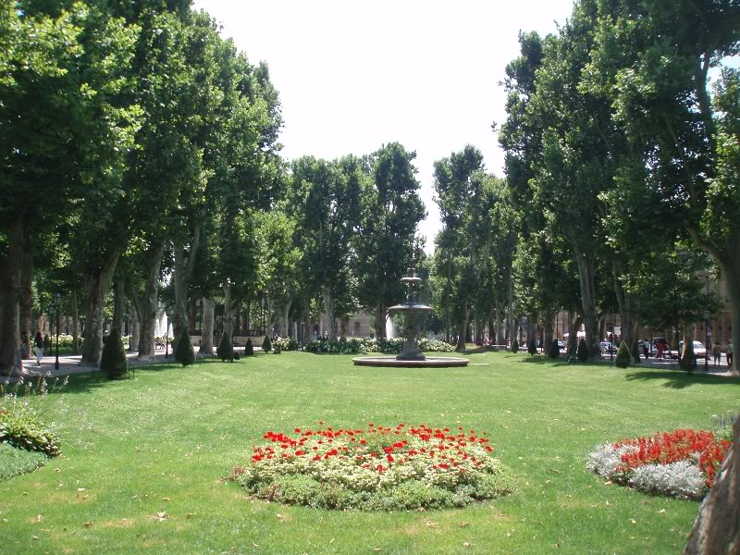

Slide 30
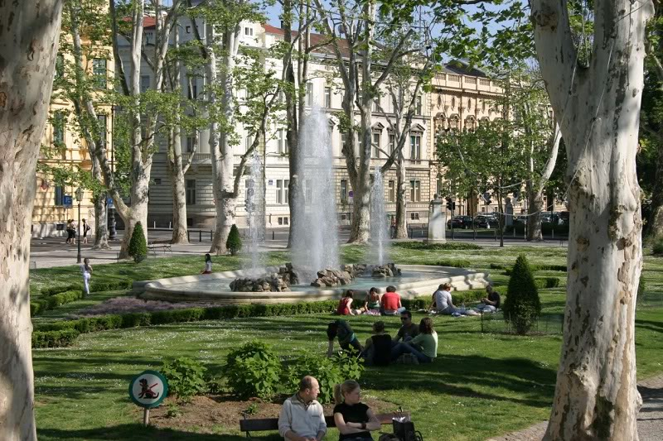

Slide 31
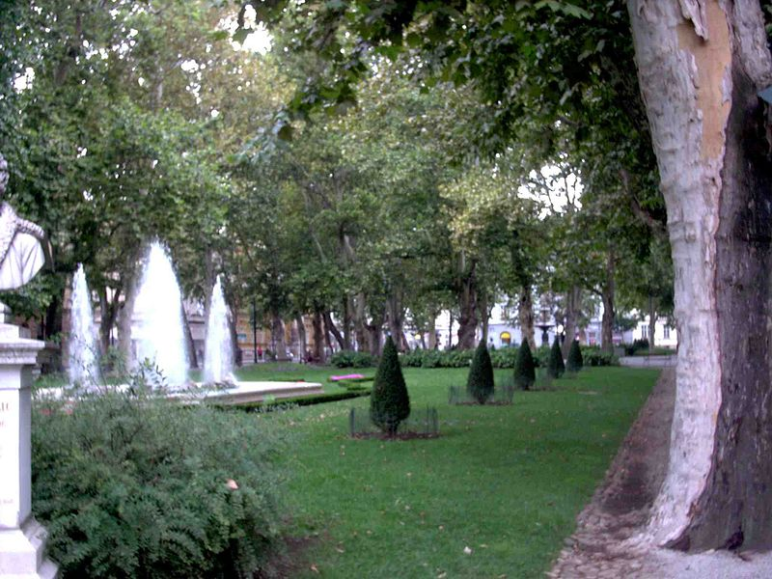

Slide 32
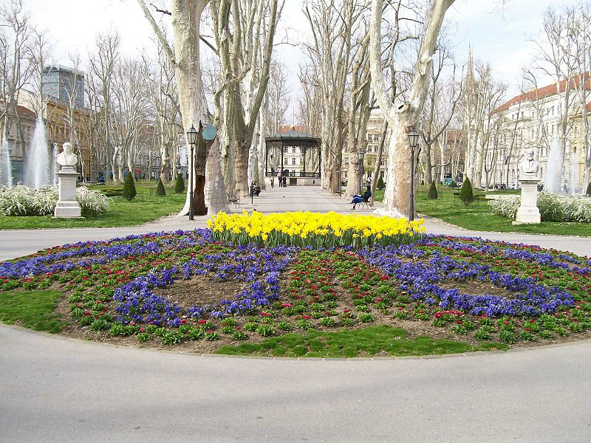

Slide 33
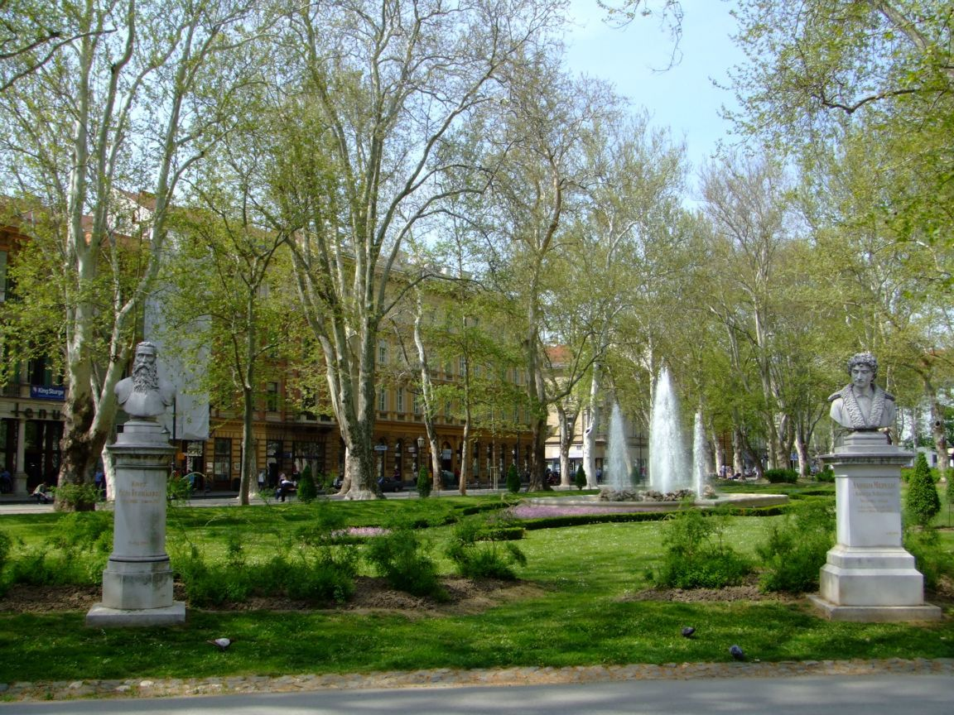

Slide 34
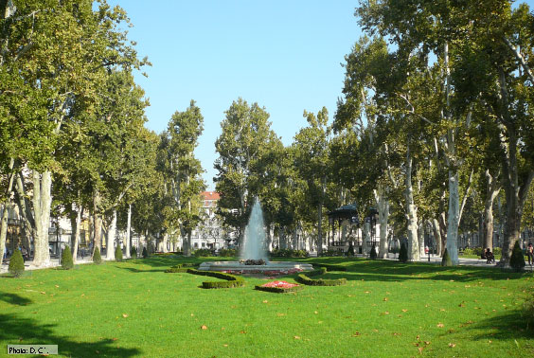

Slide 35
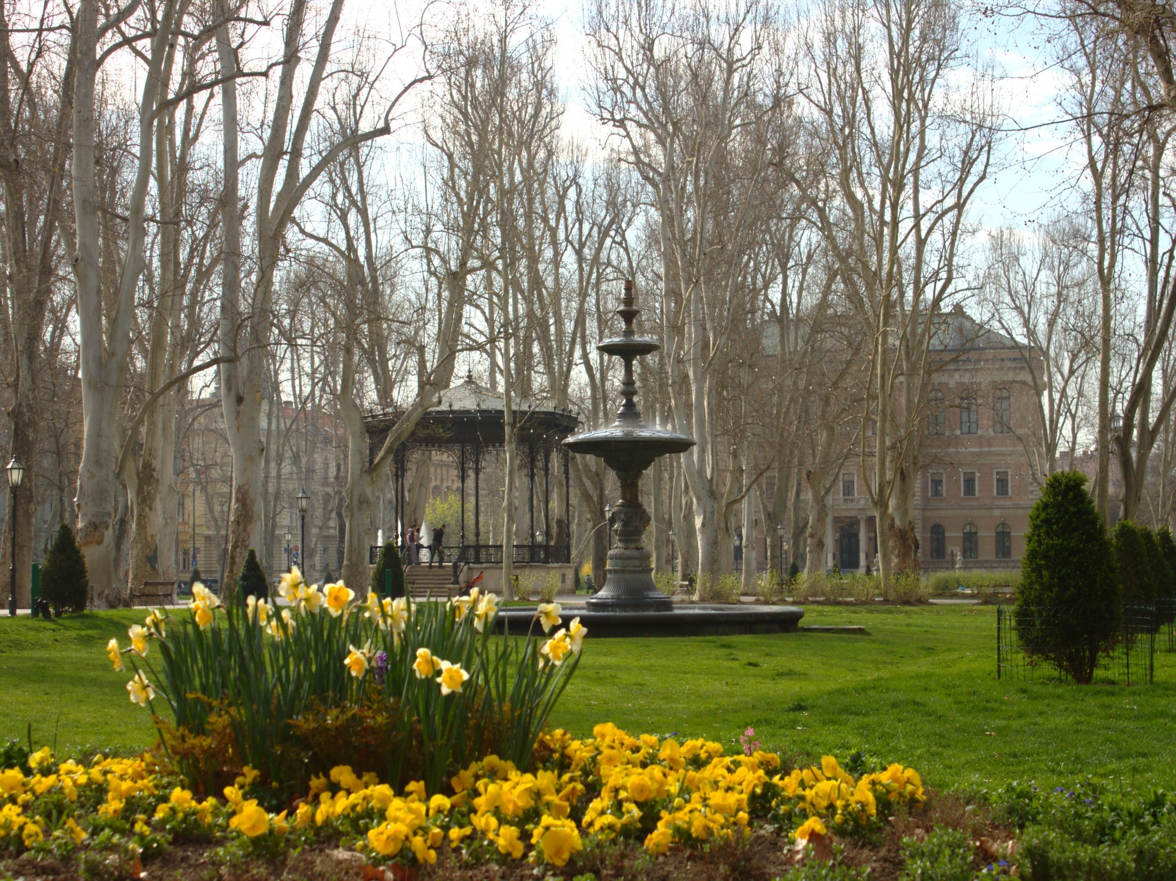

Slide 36
Skobelev Park
Skobelev Park (Скобелев парк) es un parque del museo, en las proximidades de Pleven , Bulgaria
Fue construido entre 1904 y 1907 en la batalla misma del asedio de Plevna durante la guerra ruso-turca de 1877-1878, específicamente en el tercer asalto del General Mikhail Skobelev desprendimiento 's del 30 de agosto y 11 de septiembre de 1877.
El parque está situado en un valle llamado Martva dolina ("Dead Valley"), ya que hubo 6.500 muertos y heridos rusos y rumanos soldados durante la batalla.

Slide 37
Sus restos se guardan en nueve fosas comunes y osario.
Decenas de cañones rusos de la guerra están dispuestas como las baterías en el parque, que es un lugar privilegiado para pasear por los residentes de Pleven.
El Panorama de Pleven , otro punto de referencia dedicado a los acontecimientos del asedio de Plevna, se encuentra en el Parque Skobelev.

Slide 38
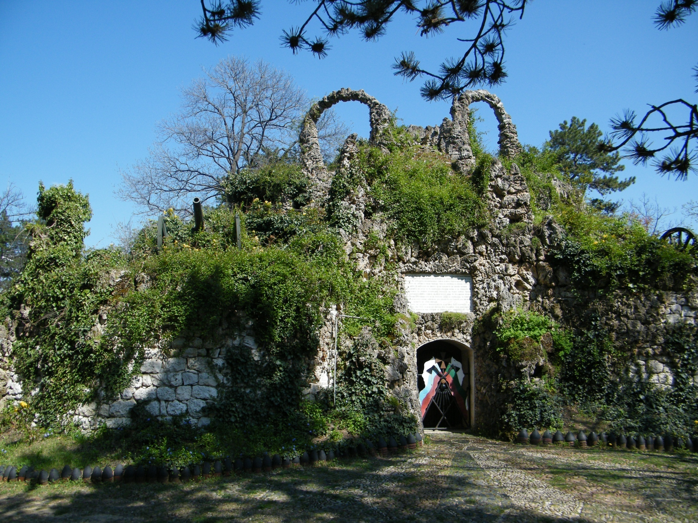

Slide 39
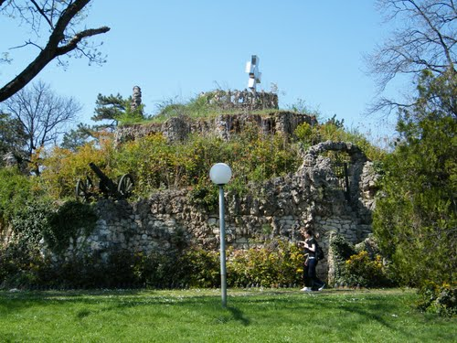

Slide 40
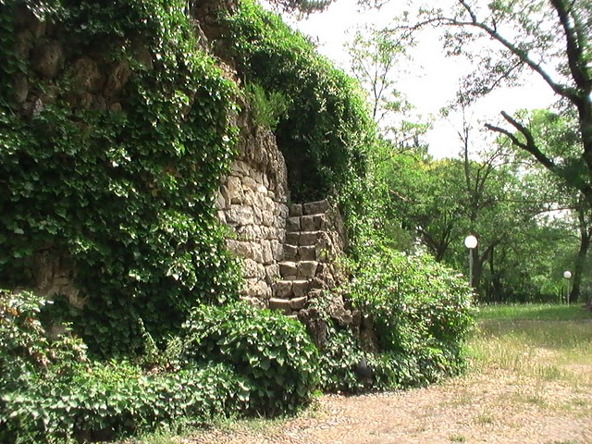

Slide 41
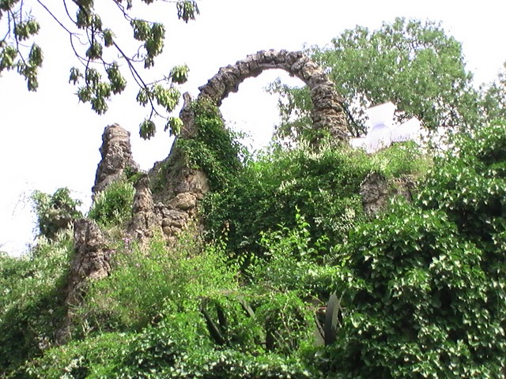

Slide 42
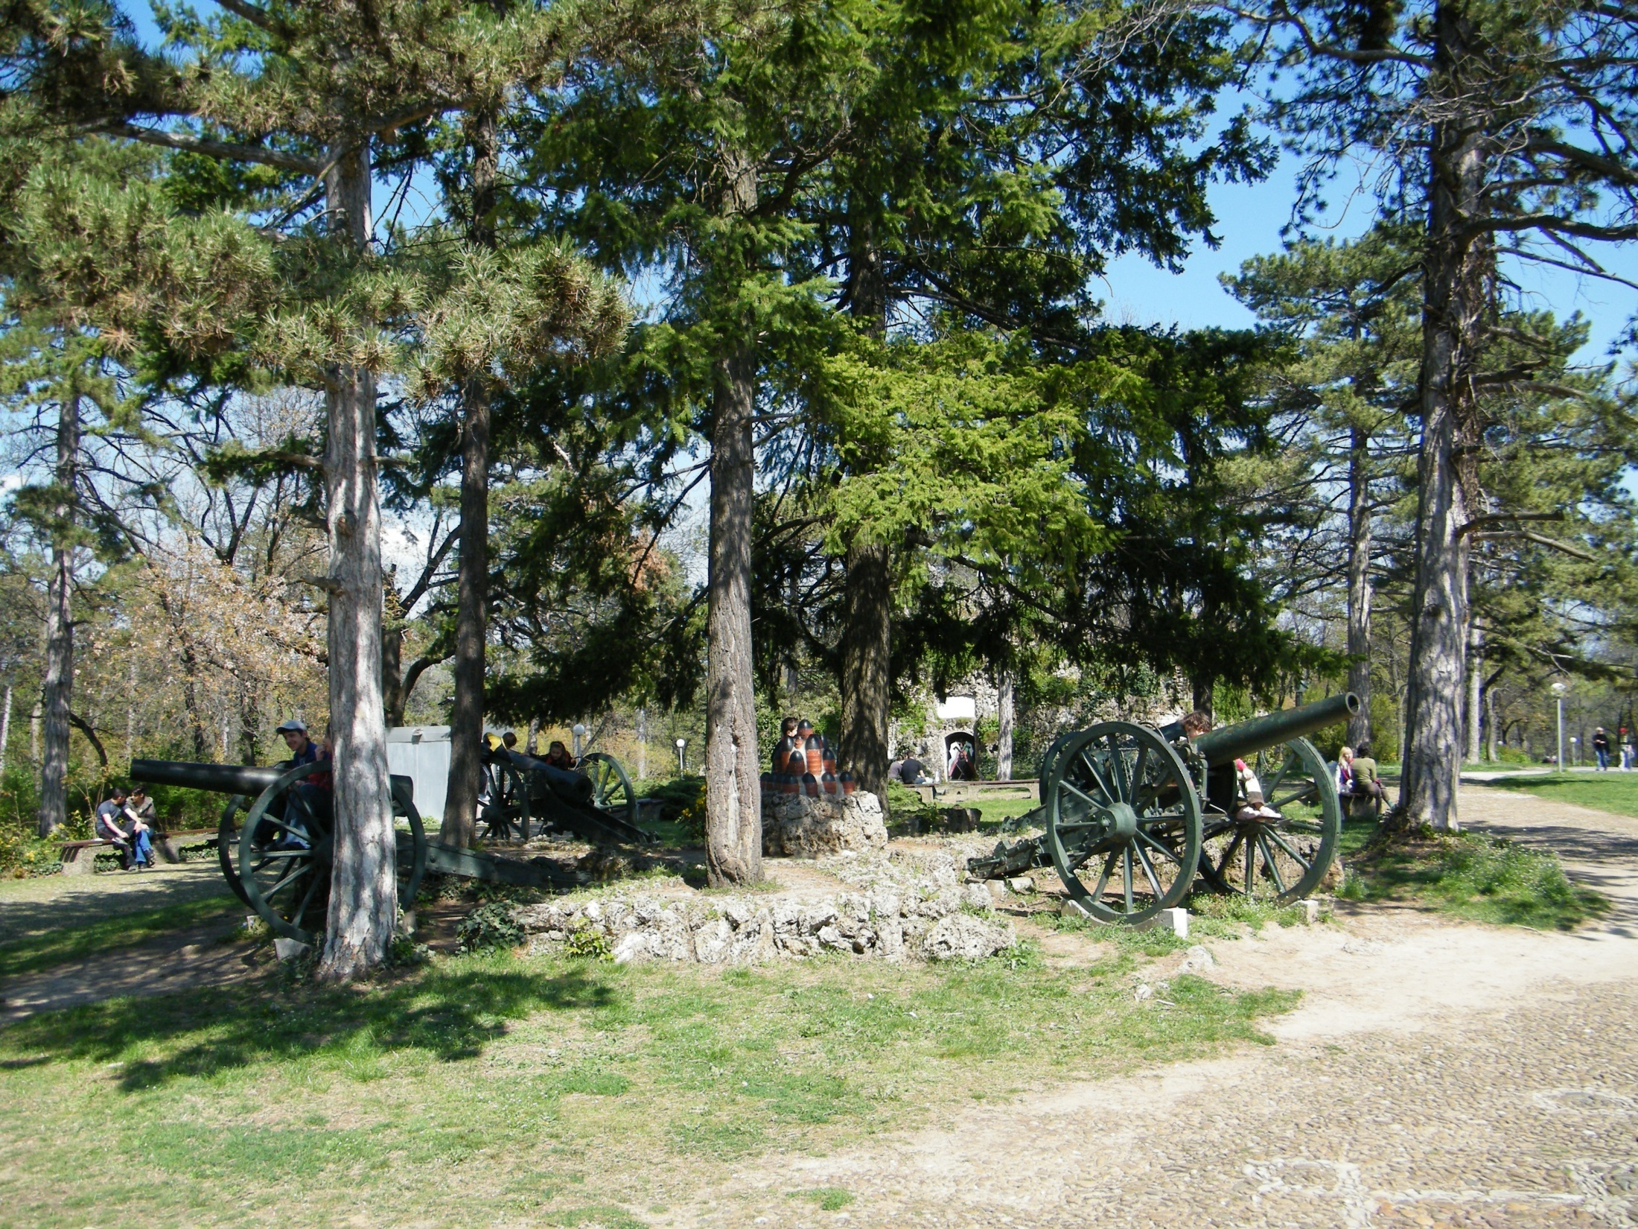

Slide 43
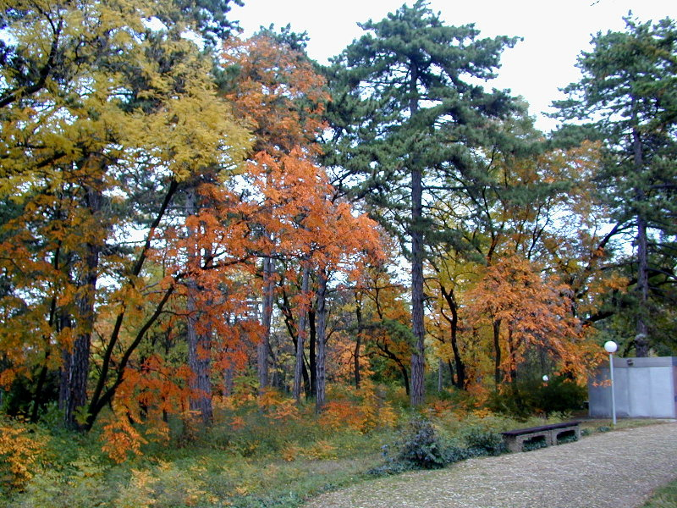

Slide 44
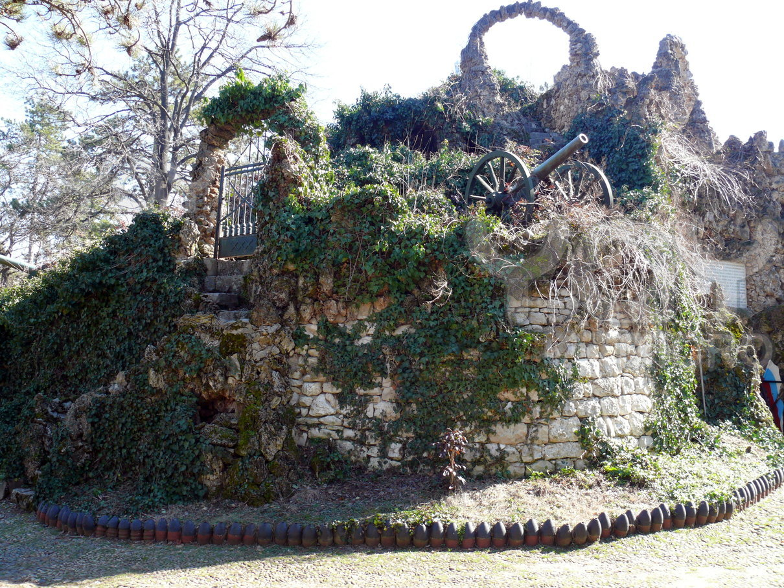

Slide 45
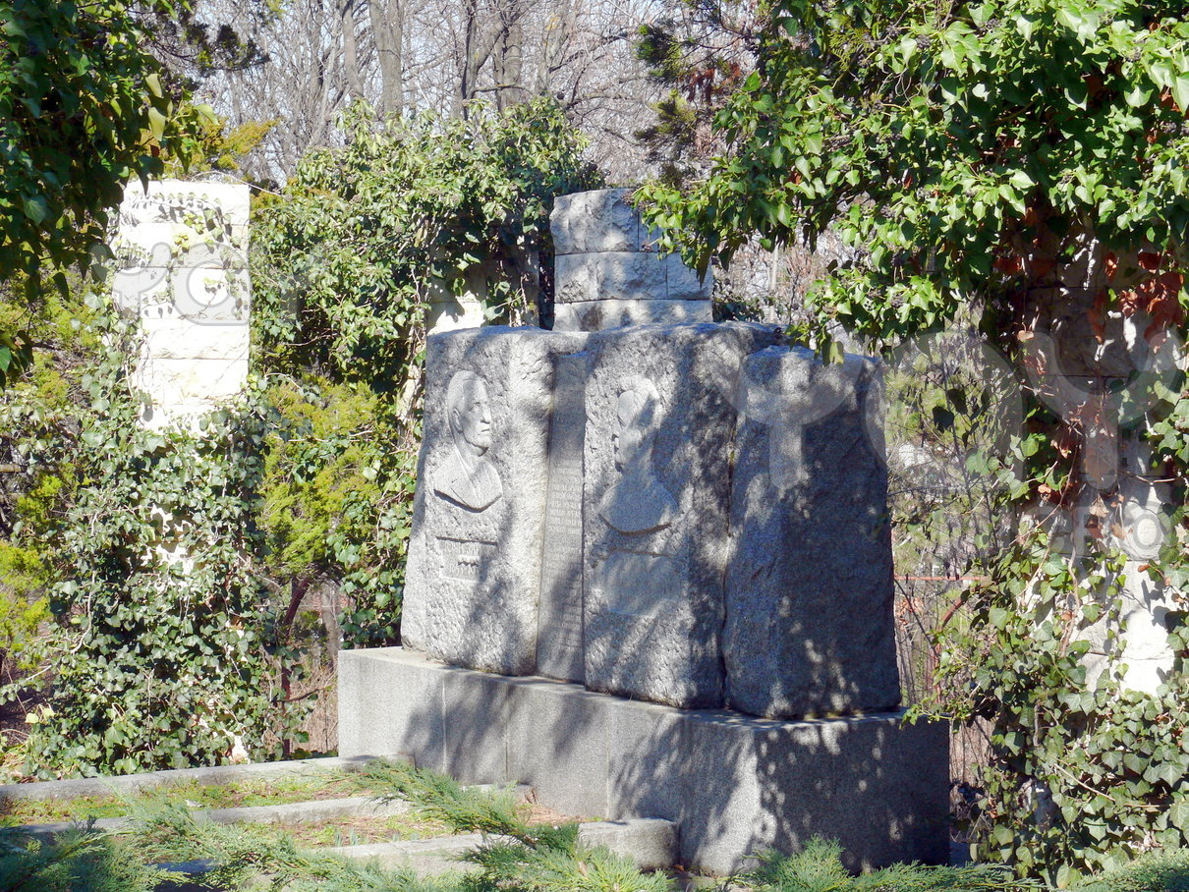

Slide 46
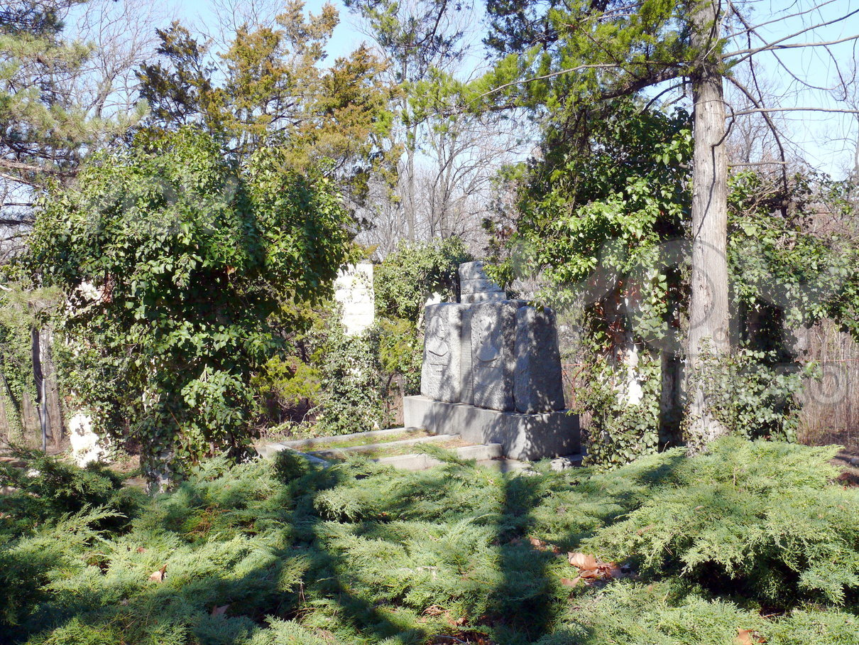

Slide 47
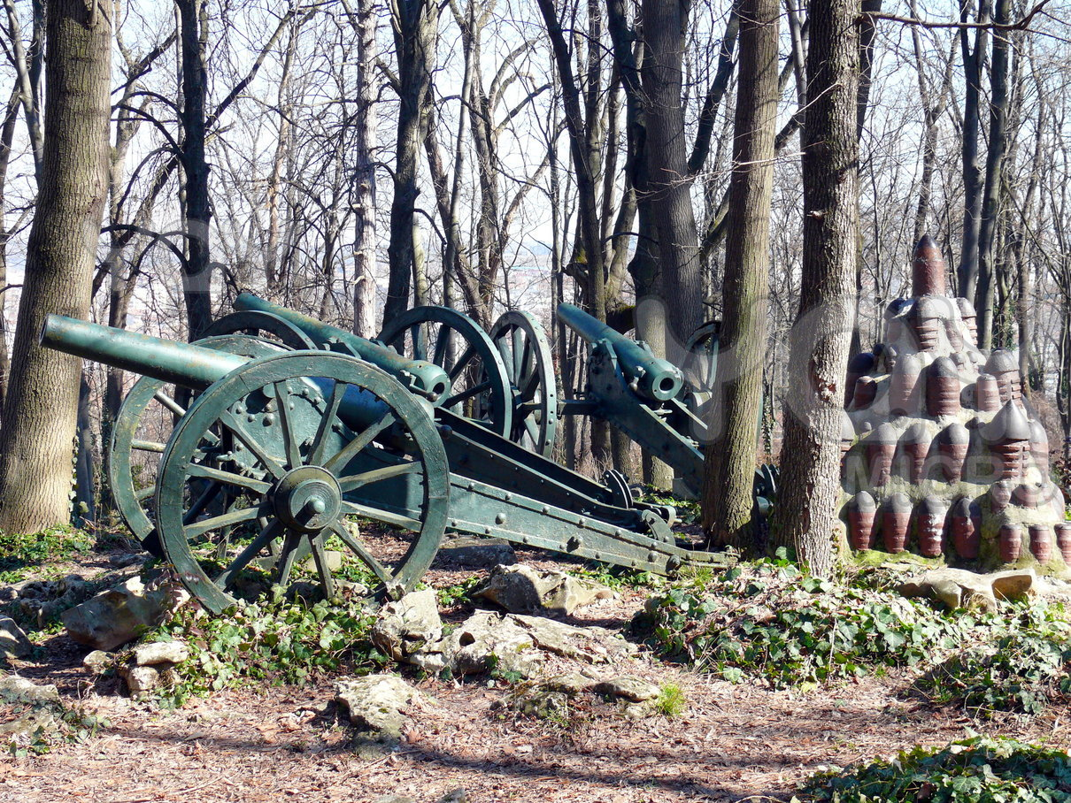

Slide 48
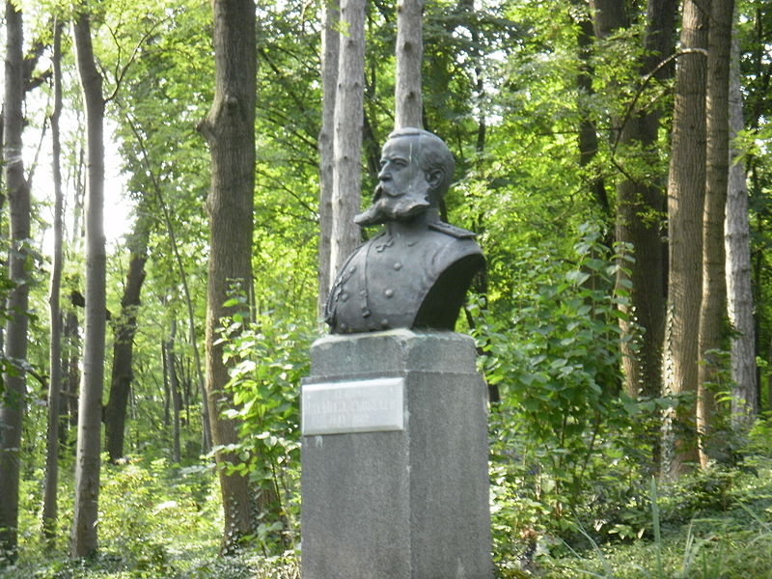
Notes:
General Skolebev

Slide 49
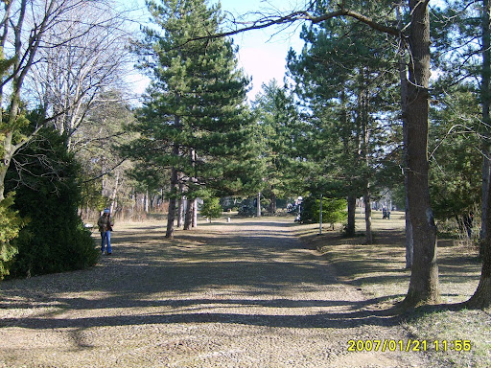

Slide 50
Bundek Lake
Bundek del lago y el parque en la ciudad de Zagreb .
Está ubicado al sur del río Sava , al oeste de Zapruđe y al norte de Sredisce .
División administrativa en 1999. pertenece al distrito de Novi Zagreb - Istok .
En 2005a completamente renovado el parque y un lago.

Slide 51
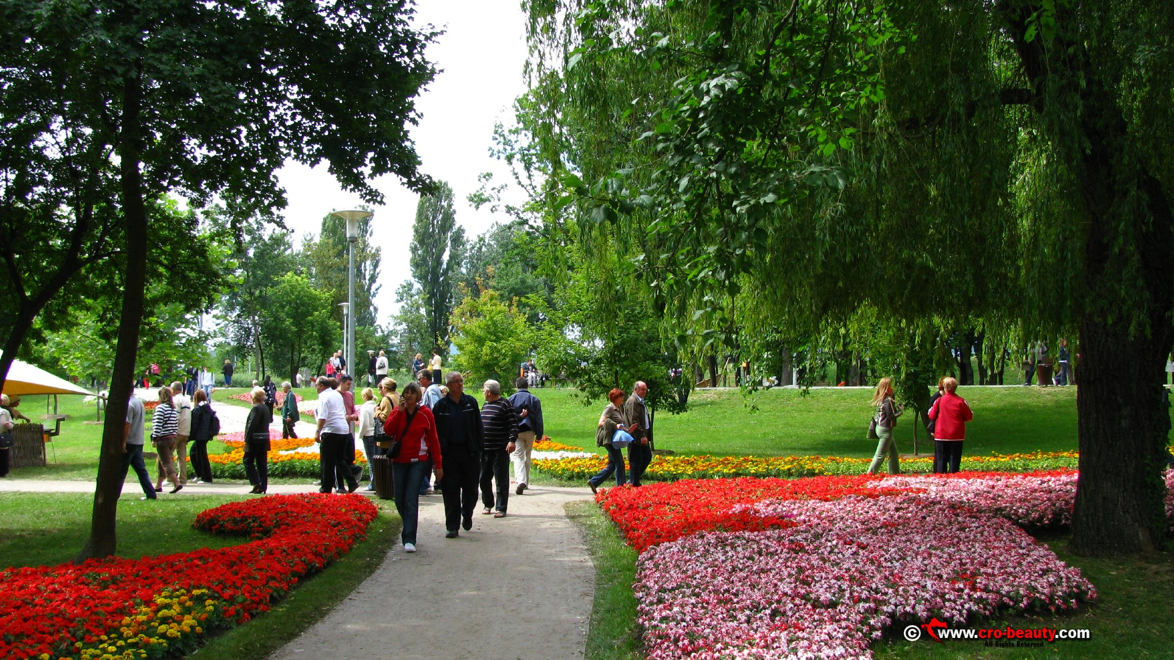

Slide 52
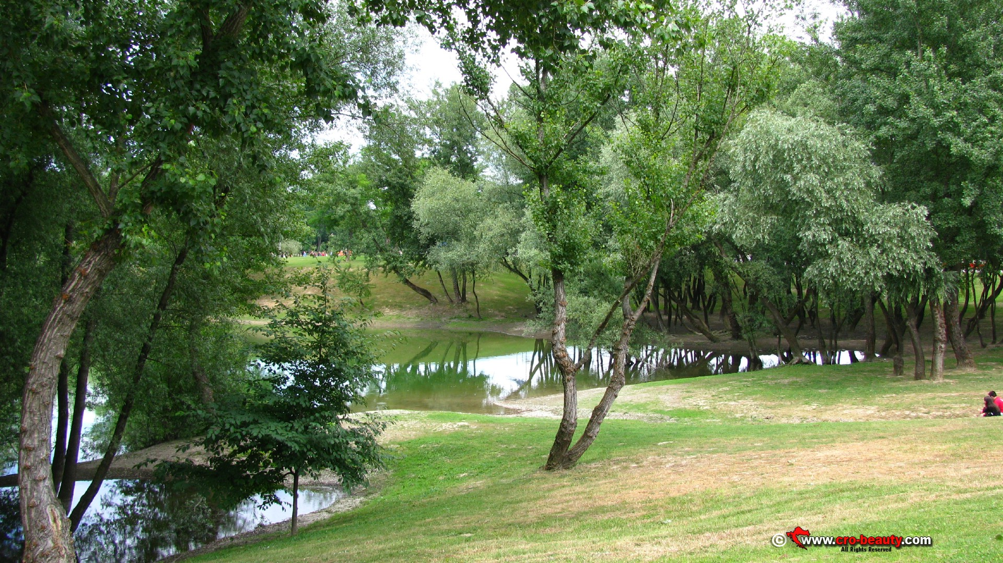

Slide 53
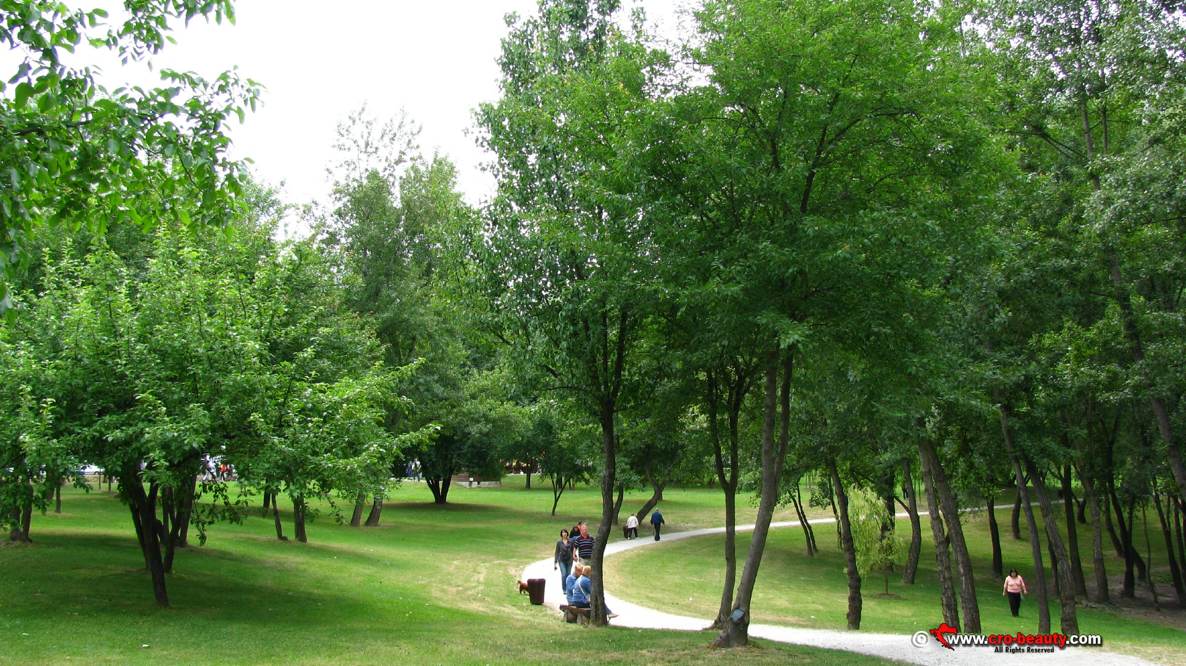

Slide 54
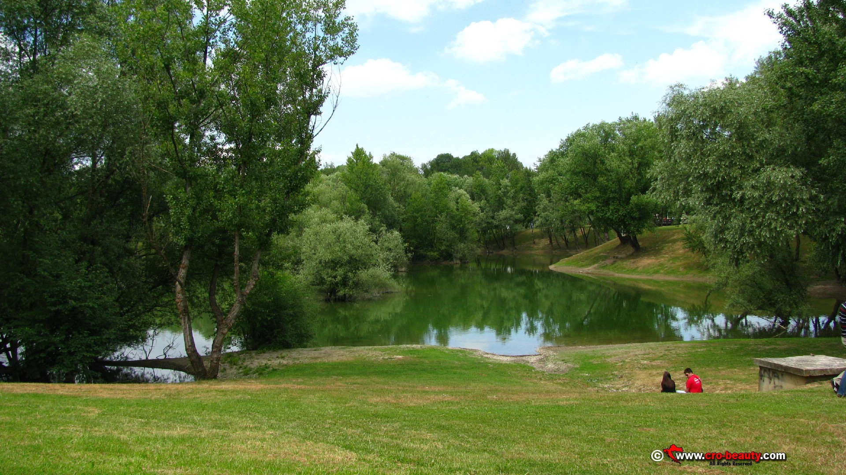

Slide 55
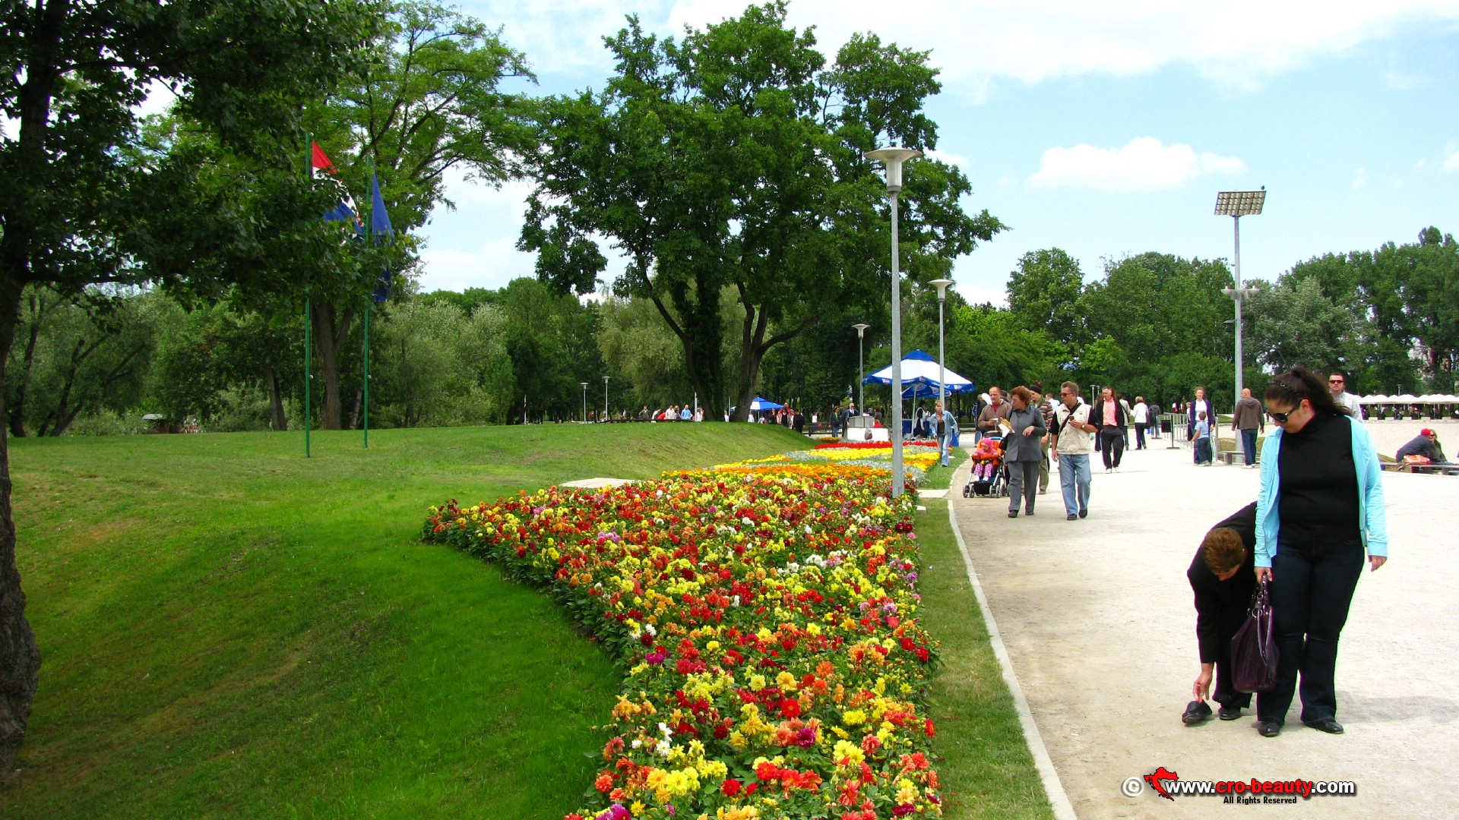

Slide 56


Slide 57


Slide 58


Slide 59


Slide 60


Slide 61


Slide 62


Slide 63


Slide 64


Slide 65


Slide 66


Slide 67


Slide 68


Slide 69


Slide 70
Zagreb Botanical Garden
El Jardín Botánico de Zagreb es un jardín botánico situado en el centro de Zagreb , Croacia .
Fundado en 1889 por Antun Heinz, profesor de la Universidad de Zagreb , que es parte de la Facultad de Ciencias.
Con una superficie de 5 hectáreas, el jardín está situado a una altitud de 120 metros sobre nivel del mar .
Es el hogar de más de 10.000 especies de plantas de todo el mundo, incluyendo 1.800 especies exóticas.

Slide 71
Tiene grandes estanques de plantas acuáticas.
Algunos de las obras mas notables de Slava Raškaj fueron pintadas de los estanques de jardín.

Slide 72


Slide 73


Slide 74


Slide 75


Slide 76


Slide 77


Slide 78


Slide 79


Slide 80


Slide 81


Slide 82


Slide 83


Slide 84


Slide 85


Slide 86


Slide 87


Slide 88


Slide 89


Slide 90


Slide 91


Slide 92


Slide 93


Slide 94


Slide 95


Slide 96


Slide 97


Slide 98


Slide 99


Slide 100


Slide 101


Slide 102


Slide 103


Slide 104


Slide 105


Slide 106


Slide 107


Slide 108


Slide 109


Slide 110


Slide 111


